Slide 1

Лучшим мамам посвящается…

Slide 2
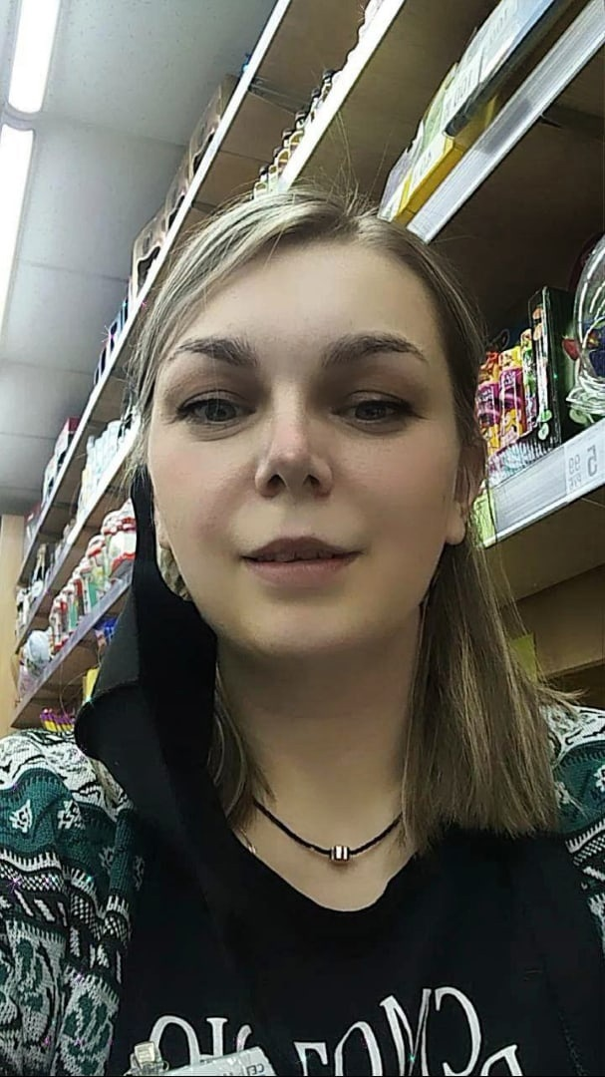
Если мамы дома нет,
Очень, очень грустно.
Если мамы долго нет,
То обед невкусный.
Если мамы рядом нет
Холодно в квартире,
Если мамы близко нет,
Плохо в целом мире.
Если мама далеко,
Очень детям нелегко.
Я скажу вам прямо:
– Берегите маму!

Slide 3
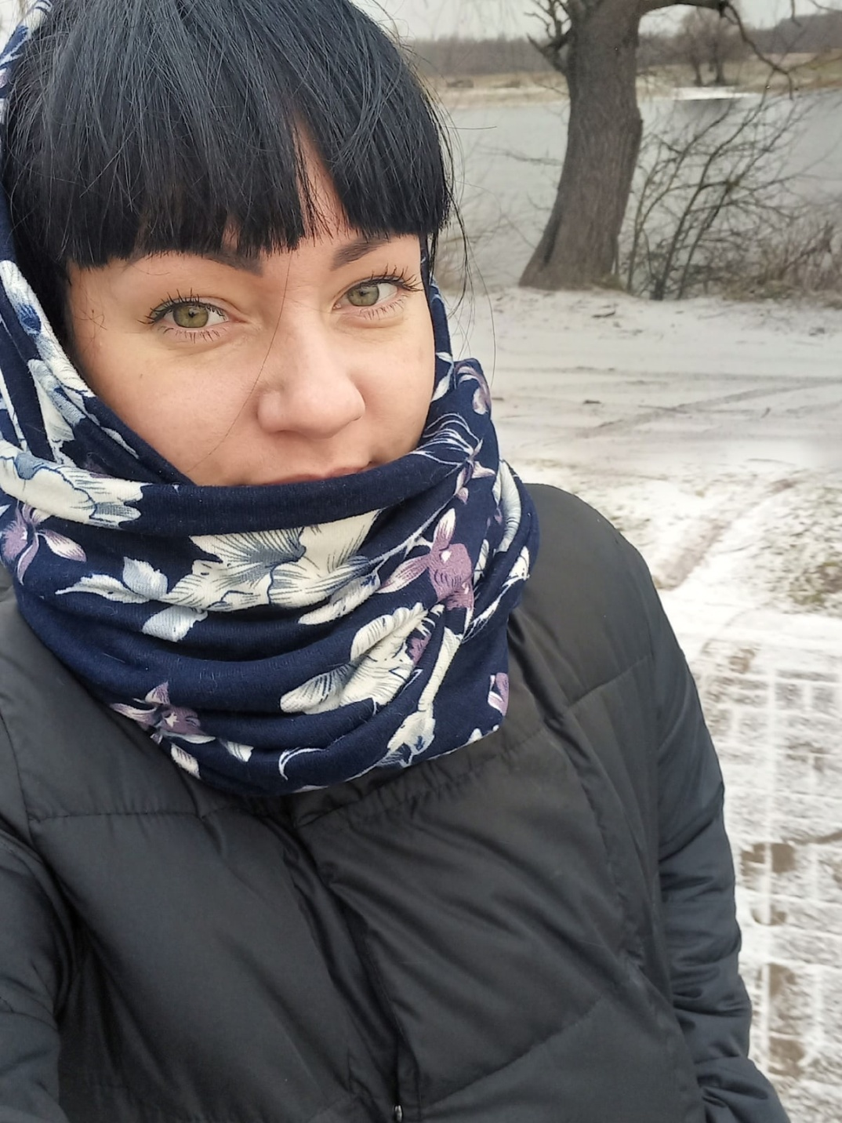
Самый лучший человек — мамочка моя,
Мы с ней связаны навек, с мамой мы друзья.
Улыбается она, словно солнце светит,
Любят мамочку свою все на свете дети!

Slide 4
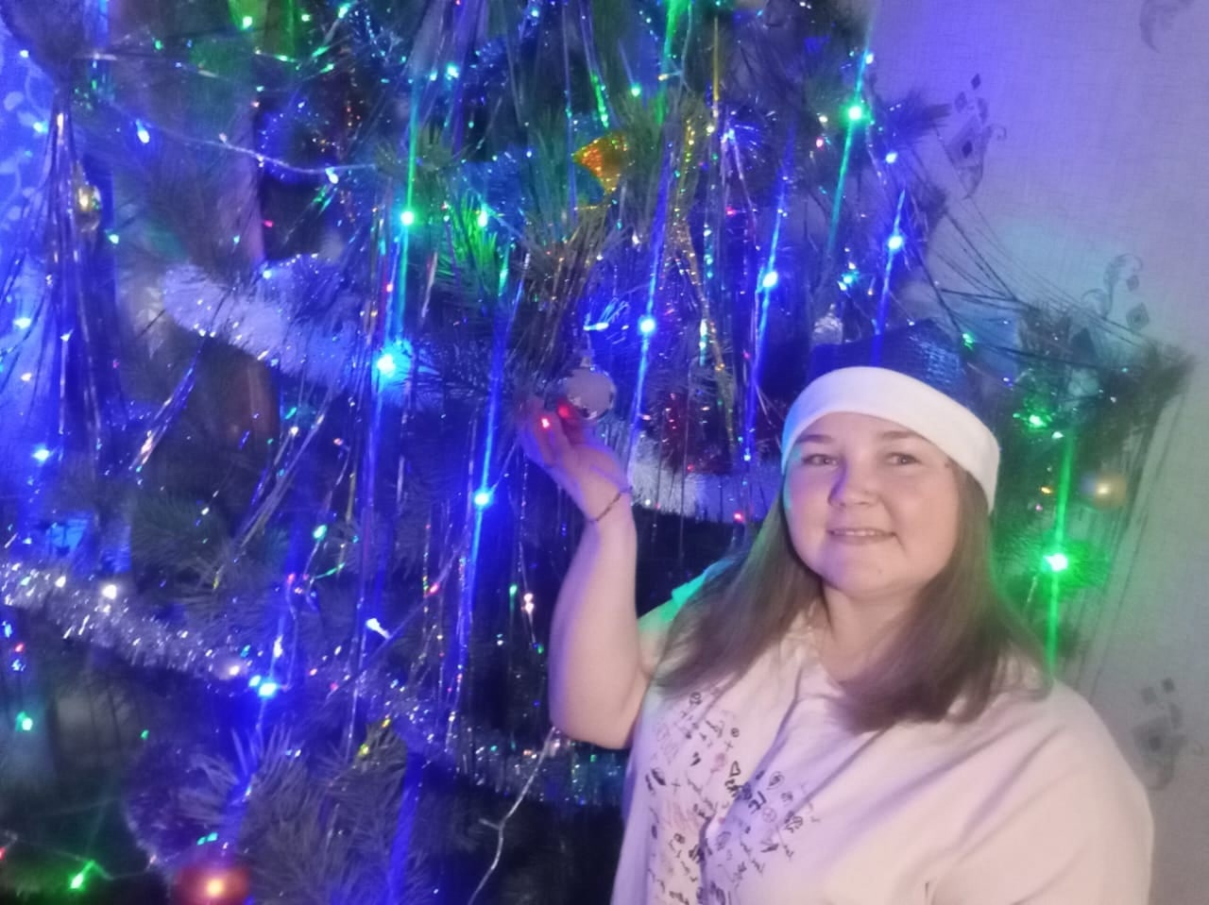
Голос ласковый и нежный
Вьется птицей надо мной.
Как легко и безмятежно
Рядом с мамочкой родной!
Я возьму ее за ручку,
Посмотрю в ее глаза.
Смех ее прогонит тучку,
Упадет дождя слеза.
На колени к маме сяду
И уютно обнимусь.
Слаще счастья мне не надо,
Ничего я не боюсь

Slide 5

Прекрасных слов ты не найдёшь на свете,
Которых можно бы собрать
В букет цветов,
И чувства эти
Одним лишь словом
Всё назвать.
Мой ангел, нежная душа!
Цветов любви и доброта.
О мама, милая моя!

Slide 6

Знаешь, мама, день обычный
Без тебя нам не прожить!
Слово мама так привычно
С первых дней нам говорить!
Стоит только приглядеться, –
Целый мир согрет вокруг
Теплотою маминого сердца,
Нежных, добрых рук...

Slide 7
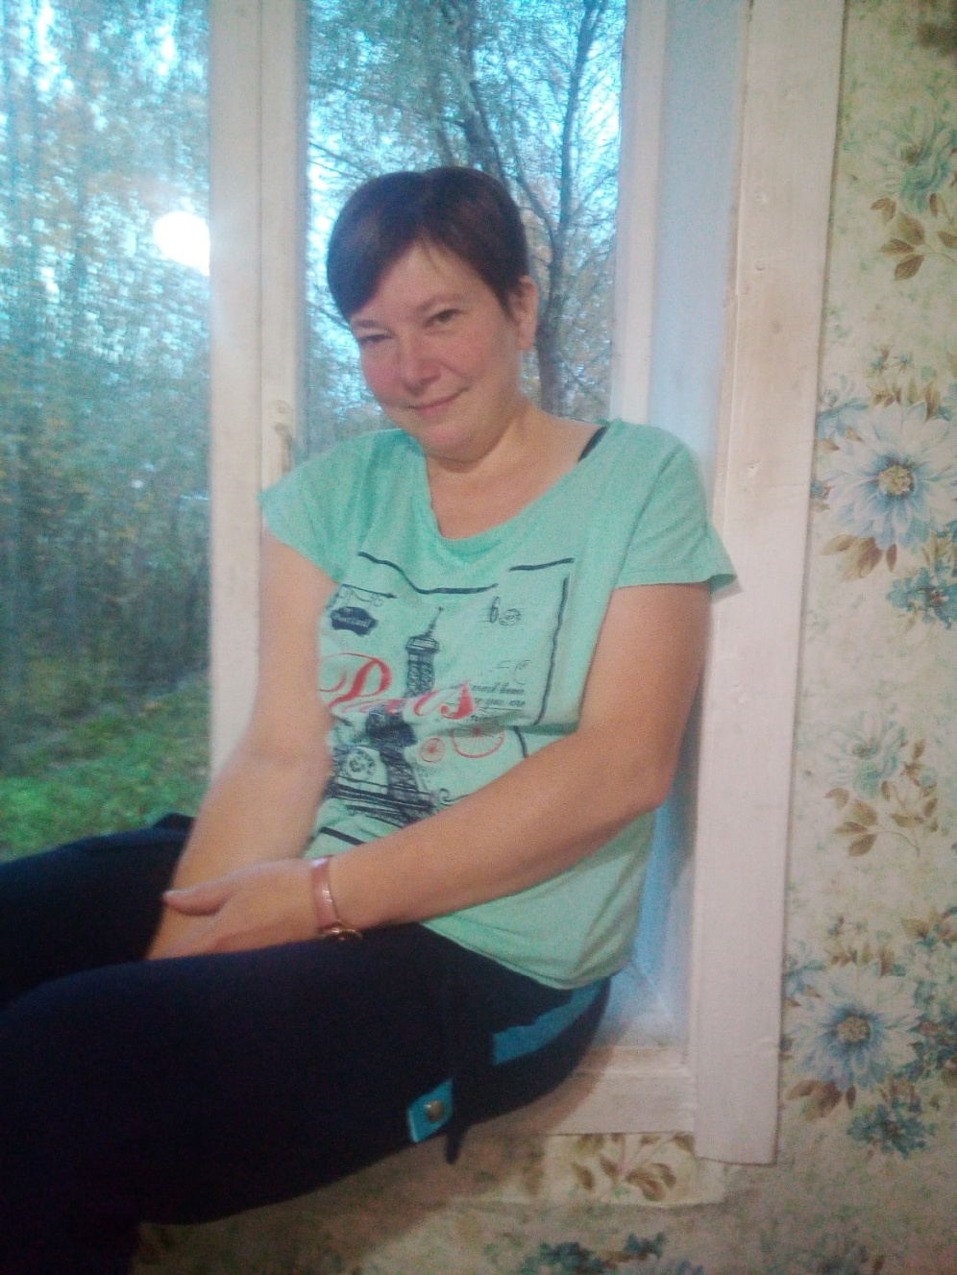
Ты чудо,созданное Богом.
Спасибо,Мама что ты есть.
С тобою все наши невзгоды
Теряют свой тяжёлый вес.

Slide 8
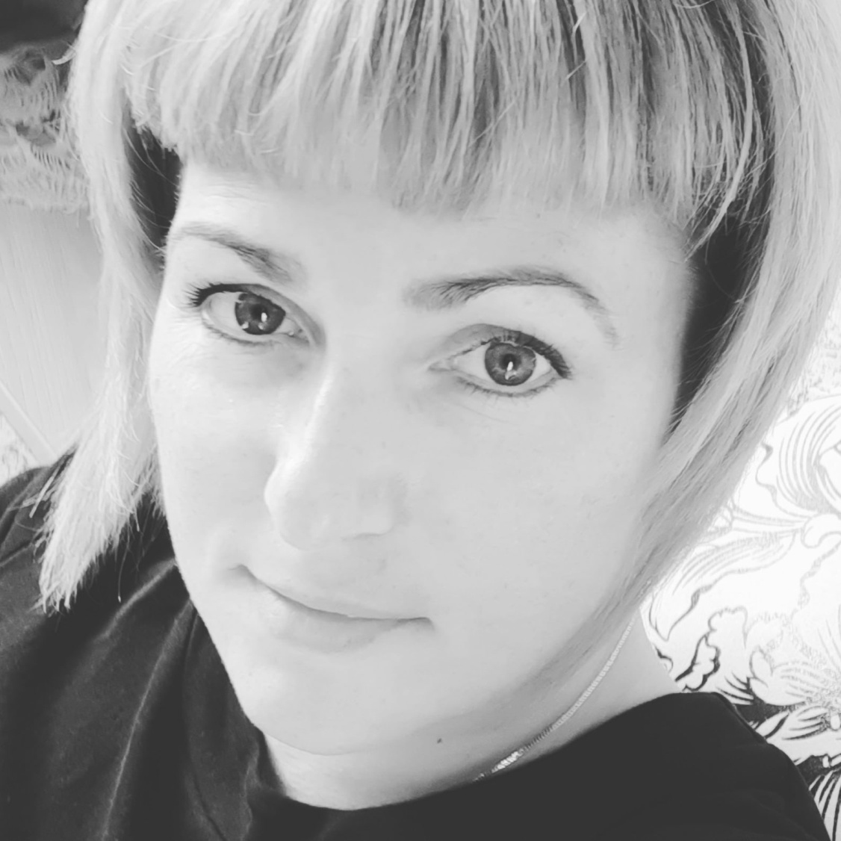
Она роднее всех на свете,
Всегда поддержит и поймет.
И к ней всю жизнь приходят дети,
Она всегда их очень ждет!
Спасибо, мамочка родная,
За эту ласку, доброту.
Тебя сегодня поздравляю
И больше всех тебя люблю!

Slide 9
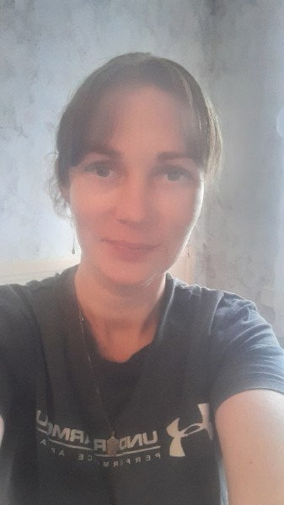
Сколько звезд на ясном небе!
Сколько колосков в полях!
Сколько песенок y птицы!
Сколько листьев на ветвях!
Только солнце — одно на свете.
Только мама — одна на свете.

Slide 10
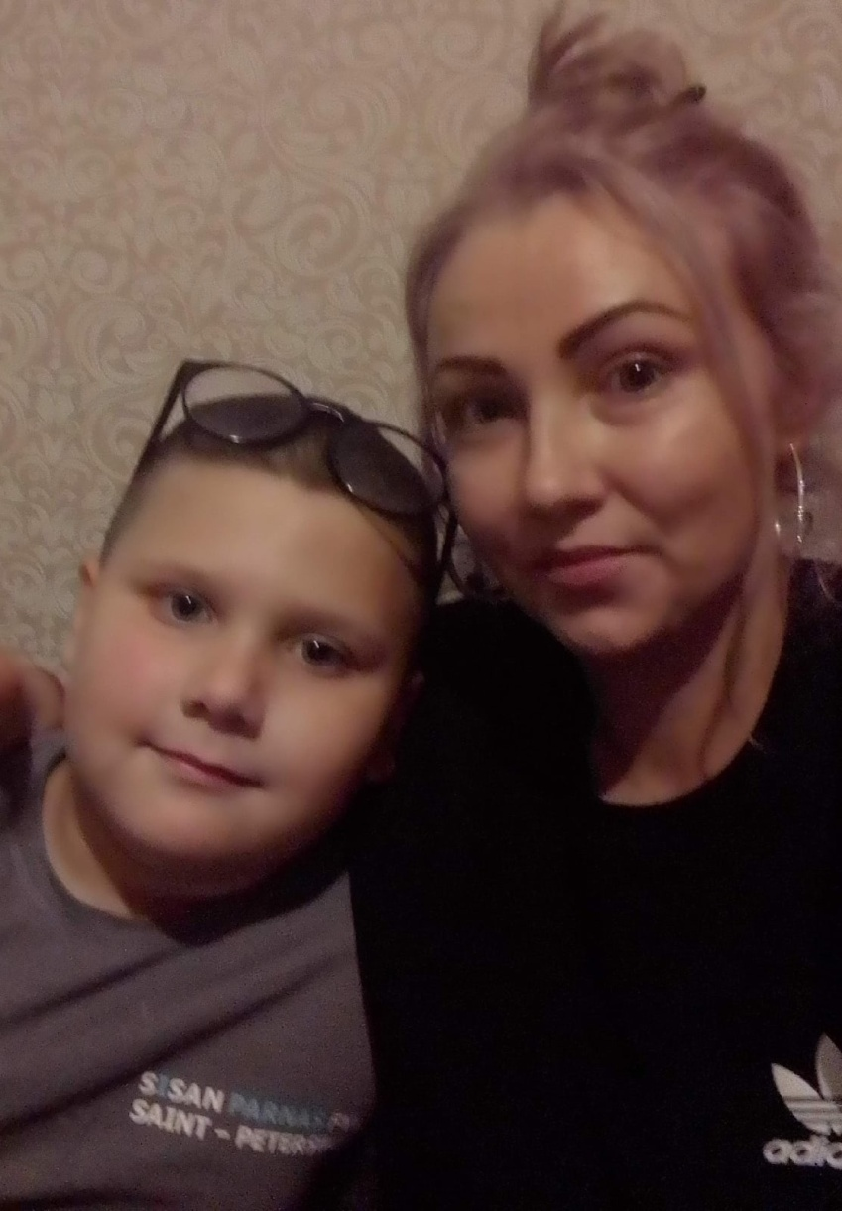
Обойди весь мир вокруг,
Только знай заранее:
Не найдешь теплее рук и нежнее маминых.
Не найдешь на свете глаз ласковей и строже.
Сто путей, дорог вокруг
Обойди по свету:
Мама – самый лучший друг,
Лучше мамы –нету!

Slide 11

Люблю тебя, мама
За что, я не знаю, Наверно, за то,
Что дышу и мечтаю,
И радуюсь солнцу,
И светлому дню –
За это тебя я
Родная люблю.

Slide 12
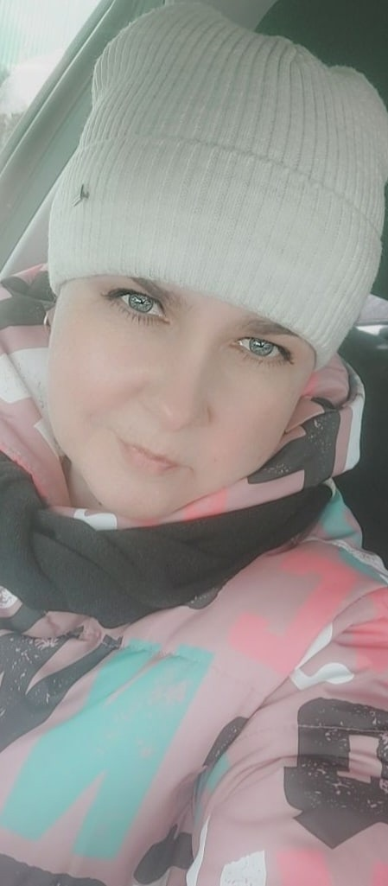
Сколько звёзд на небе!
Всех не сосчитать.
Эти звёзды мама
Подарю опять.
И однажды утром,
Глядя на меня,
Мама улыбнётся:
"Звёздочка моя"!

Slide 13
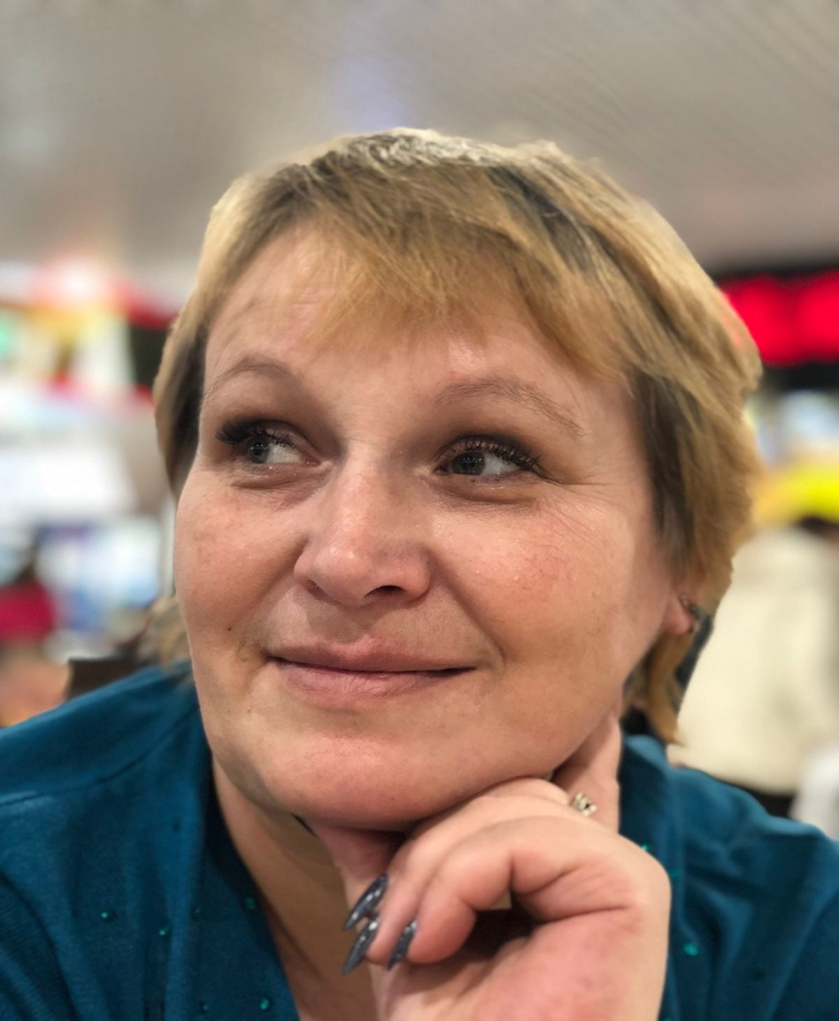
Мамины руки – тепло,
Мамины очи – светло,
Мамина сказка во сне,
Мамины гены во мне,
Мамины мысли со мной,
Маме поклон мой земной.

Slide 14
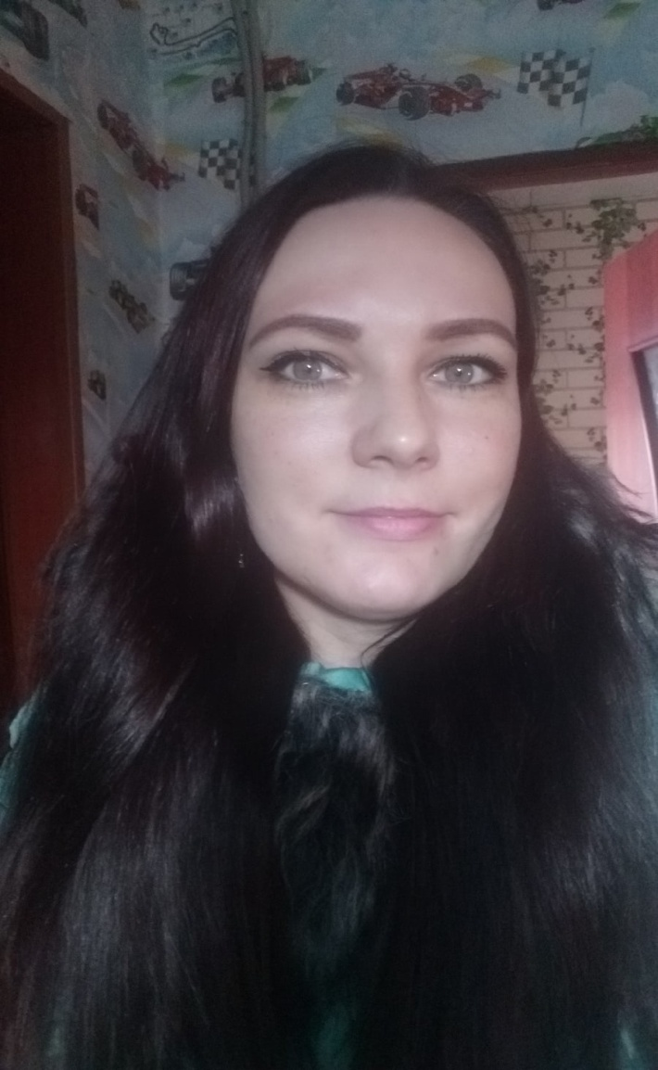
Много мам на белом свете, всей душой их любят дети, только мама есть одна, всех дороже мне она.
Кто она? Отвечу я:
Это мамочка моя!

Slide 15
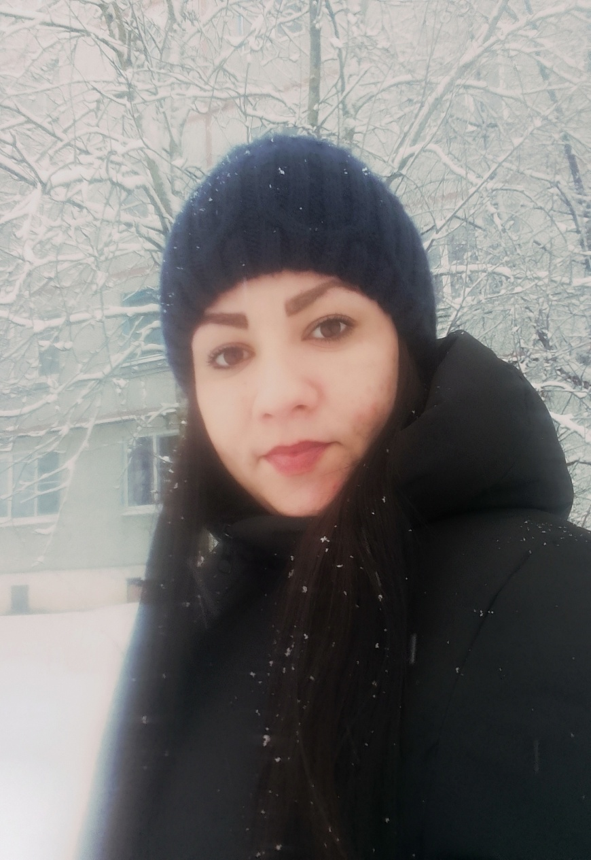
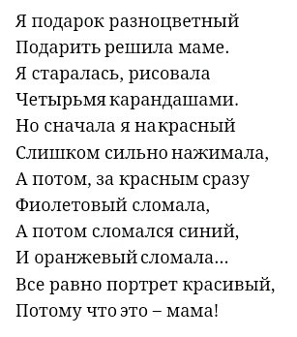

Slide 16
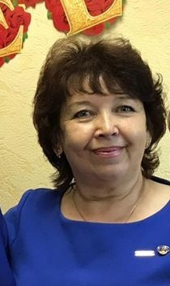
Ты дорога мне, ты – бесценна!
Поймешь, поможешь и простишь…
Твоя улыбка – драгоценна,
Ты, улыбнувшись,- исцелишь!

Slide 17
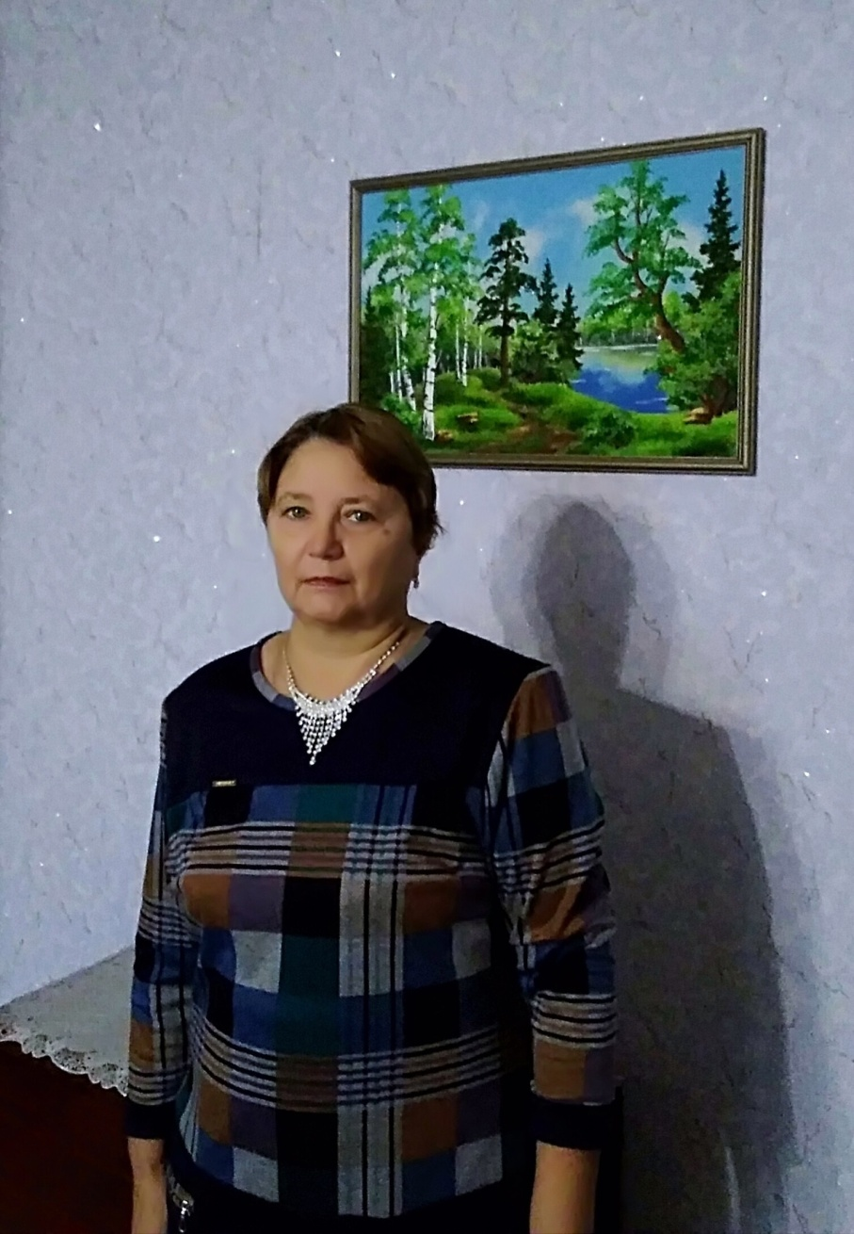
Милая! Родная! Ненаглядная!
Ты – попутный ветер кораблю.
Мне бы только быть с тобою рядом,
Ничего мне большего не надо,
Потому что я тебя люблю!

Slide 18


